Slide 1
Раздел 1 Человек и общество
Тема 1.2. Общество как сложная система.
Лекция 1.2.4. Смысл и цель истории. Цивилизация и формация.

Slide 2
План
Формационный подход
Теория цивилизации

Slide 3
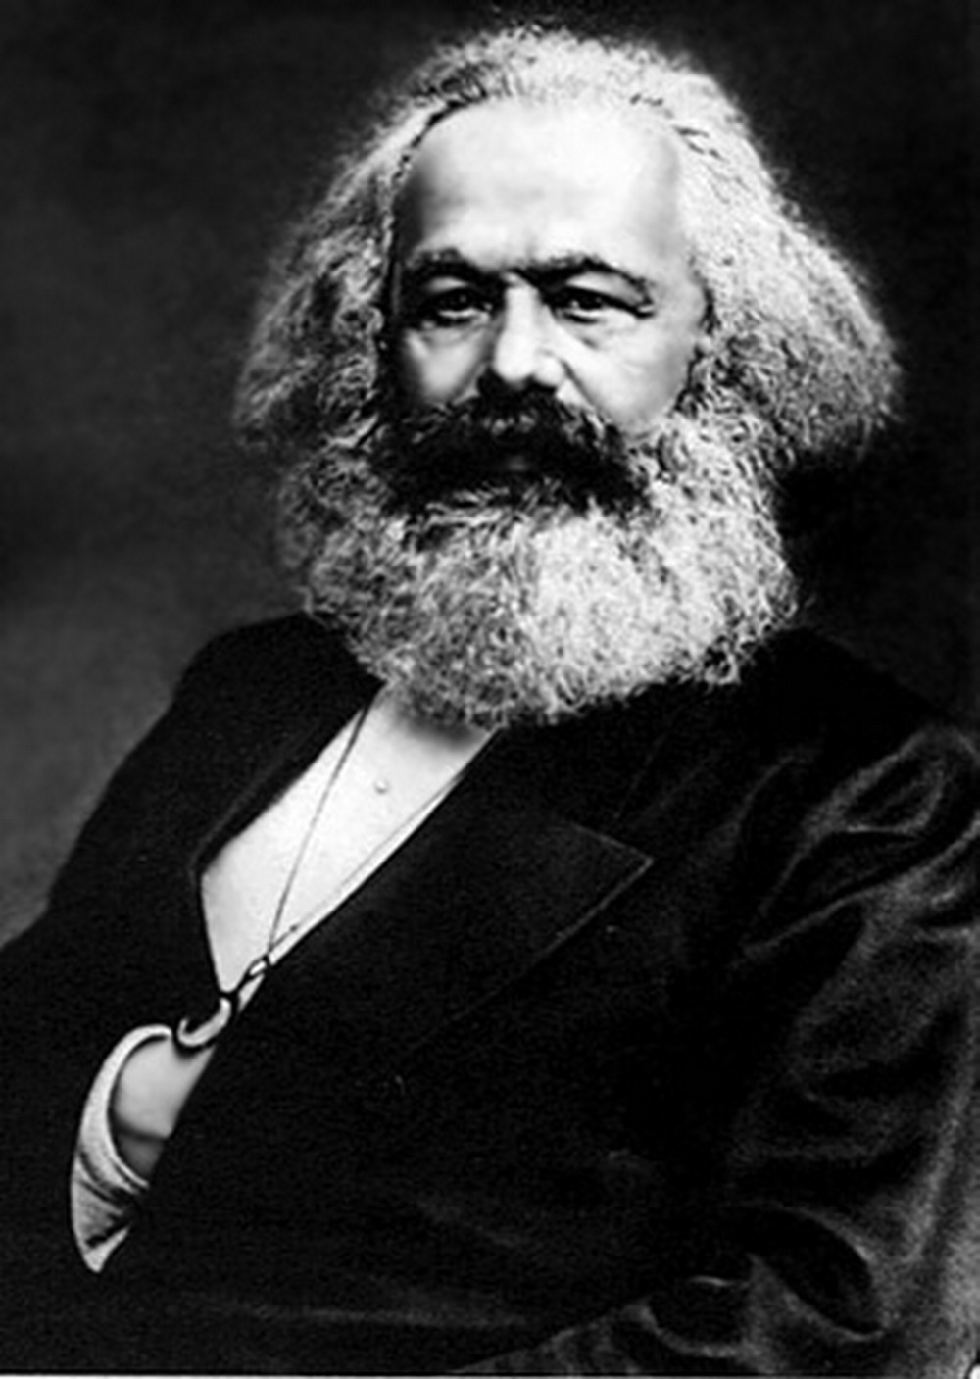
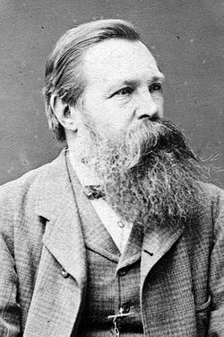
Формационный подход
Формационный подход относится к марксистской школе обществознания.
Ключевым понятием этой школы является категория «общественно-экономическая формация».
Марксизм понимает общественное развитие как закономерную, объективно обусловленную смену ОЭФ.
ОЭФ – общество, находящееся на определенном этапе развития, взятое в единстве в единстве всех его сторон и возникающее на основе определенного способа производства.
В структуре каждой формации выделяются экономический базис и надстройка.
К. Маркс
(1818–1883)
Ф. Энгельс
(1820–1895)

Slide 4


Структура ОЭФ
Несмотря на относительную самостоятельность, тип надстройки определяется характером базиса. Он же представляет собой основу формации.
Надстройка - совокупность политических, правовых, идеологических, религиозных, философских, научных, образовательных и пр. учреждений и соответствующих отношений, не входящих в базисные, а также идеи, взгляды, теории связанные с базисом и активно воздействующие на него.
Базис (или производственные отношения) — совокупность общественных отношений, складывающихся между людьми в процессе производства, обмена, распределения и потребления материальных благ (главными среди них являются отношения собственности на средства производства).
Способ производства
ПРОИЗВОДИТЕЛЬНЫЕ СИЛЫ — средства производства и люди, приводящие их в действие благодаря трудовым навыкам, знаниям и производственному опыту.

Slide 5

Конфликт между производительными силами и производственными отношениями
Конфликт между производительными силами и производственными отношениями, разрешающийся в ходе социальной революции.
Революция - слом старого базиса и переход к новой общественно-экономической формации.
Производительные силы - постоянно развиваются, а производственные отношения статичны и не меняются веками.
Старые производственные отношения заменяются новыми, которые открывают простор для развития производительных сил.

Slide 6
Теория цивилизации
стадия в развития локальных культур (О. Шпенглер);
ступень исторического развития (Л. Морган, Ф. Энгельс, О. Тоффлер);
синоним культуры (например, А. Тойнби);
уровень (ступень) развития региона либо этноса.
Ключевое понятие цивилизационного подхода к анализу общественного развития - «цивилизация».
Термин «цивилизация» (от лат. civis – гражданин) имеет несколько трактовок:
Цивилизация характеризуется не столько производственным базисом, сколько специфическим для нее образом жизни, системой ценностей, видением и способами взаимосвязи с окружающим миром.
Теория цивилизации
Стадиальный подход
Локальный подход

Slide 7
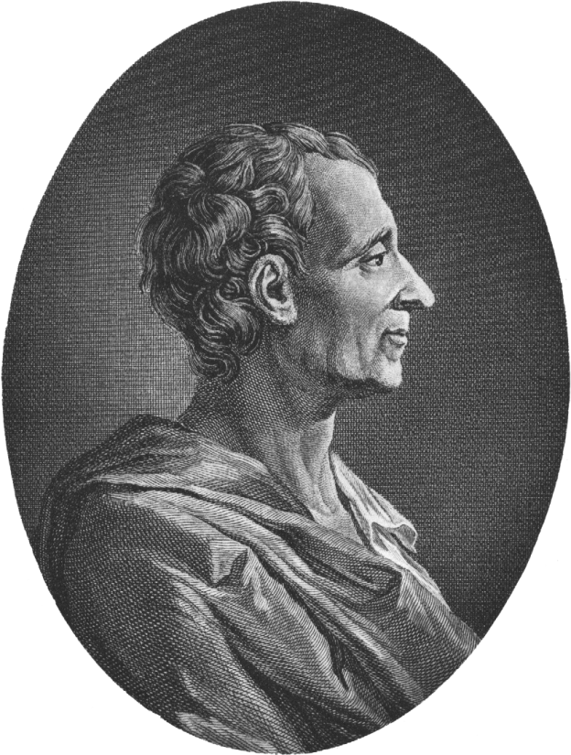
Стадиальный подход
Цивилизация – единый процесс, проходящий через определенные стадии
Шарль Луи́ де Секонда́, барон Ля Брэд и де Монтескьё
(1689 - 1755)
Доиндустриальная (аграрная, традиционная) IV-III тыс. до н.э. – 60-80 гг. XVIIIв.
Индустриальная (машинная, техногенная) сер. XIXв. – посл. треть XXв.
Постиндустриальная (информационная) – переход совершается в наши дни.

Slide 8
Локальный подход
Структура
Культурно-психологическая подсистема
Культура как область норм, ценностей, обеспечивающая взаимодействие людей.
Политическая подсистема
Обычаи и нормы, право, власть и общество, партии, движения и т.д.
Экономическая подсистема
Биосоциальная подсистема
Производство, потребление, обмен продуктами, услугами, технологиями, система коммуникаций, принципы регулирования и т.д.
Семья, родственные связи, половозрастные отношения, гигиена, питание, жилье, одежда, труд, досуг и т.д.
Локальная цивилизация – большая социокультурная общность, которая существует длительное время, имеет относительно устойчивые пространственные границы, вырабатывает специфические формы экономической, социально-политической, духовной жизни и осуществляет свой, индивидуальный путь исторического развития.
Современные типы: западная восточная, мусульманская индийская, китайская, японская и.т.д.
Выполните практическую работу № 3

Slide 9
Вопросы для повторения
Опишите структуру ОЭФ.
Опишите как происходит конфликт между производительными силами и производственными отношениями.
Какие существуют трактовки термина «цивилизация»?
Какие этапы в развитии человечества выделяют сторонники стадиальной теории в рамках цивилизационного подхода?
Какие принципы могут быть положены в основу деления современного человечества на разные цивилизации с точки зрения локального подхода?
Опишите структуру локальной цивилизации.
К какому типу цивилизаций относится современная Россия?

Slide 10

Домашнее задание
Важенин А. Г. Обществознание, 1.6., стр. 33.
Выполнить практическую работу № 4

